Slide 1
Plateforme Nationale d’Informations pour la nutrition
Atelier de consolidation des indicateurs Nutrition Info
Mars 2024 Tahoua, Niger
Notes:
Diapo 1. Introduction
A ce stade de la formation, vous connaissez les éléments clés d’un SIN et vous avez conscience de la variété des indicateurs et de leur pertinence dans différents contextes. La multisectorialité de la nutrition nécessite de prendre en compte des informations produites par différents acteurs provenant de différents Secteurs et de regrouper les principales sources d'information sur la nutrition. Différentes méthodes de collecte des données nutritionnelles ont été présentées et vous savez comment utiliser efficacement les informations pour donner une réponse appropriée.
Le programme de la Plateforme Nationale d’Information pour la Nutrition au Niger a pour objectif de faciliter la compréhension des problèmes de malnutrition au Niger et a pour vocation de répondre aux besoins d’informations utiles aux acteurs et partenaires de la nutrition, de produire et de valoriser les informations existantes qui vous seront utiles dans le cadre d’une meilleure compréhension du phénomène et en vue d’une bonne prise de décision.
60 secondes.

Slide 2
PLAN DE LA PRESENTATION
Contexte, objectifs et résultats attendus, acteurs et structure conceptuelle ;
Objectifs du système d’Information multisectorielle sur la nutrition de la PNIN ;
Les critères de qualité, des caractéristiques minimum attendues pour un système d’information ;
Le Portail Web de la PNIN ;
Le Plan cadre d’analyses de la PNIN.
Notes:
Diapo 2. Plan de la présentation
Cette présentation a pour objectif de rappeler les objectifs de la PNIN, les composantes du Système d’information pour la Nutrition au Niger (Portail PNIN) en mettant un accent particulier sur la multisectorialité et les données administratives produites par les Directions des Statistiques Sectoriels. Il n’existe pas de liste officielle d’indicateurs pour la Nutrition prédéfinie au Niger et la multisectorialité de la nutrition a conduit à la mise en place progressive d’un Système d’Information sur la Nutrition multisectoriel ou Portail PNIN.
Dans une première partie, nous aborderons le contexte de mise en place de la PNIN, ses objectifs ou missions et les résultats attendus afin de vous donner une compréhension de la Plateforme Nationale d’Information pour la Nutrition. Dans la poursuite des présentations déjà effectuées, le Système d’Informations pour la Nutrition et ses différents piliers seront présentés. Dans une troisième partie, nous expliquerons les critères de qualité des données qui apparaissent d’une part comme une comme contrainte mais également comme un gage de pertinence. L’objectif est de rappeler que la PNIN ne cherche pas à rassembler toutes les informations sans avoir préalablement identifié les informations pertinentes (c’est-à-dire qui répondent aux besoins), les informations fiables (répondant à des critères de qualité). Enfin, dans une quatrième partie, nous présenterons le Portail Web de la PNIN et ses composantes. Le portail de la PNIN doit permettre de répondre à moyen et long terme aux besoins d’informations des utilisateurs et décideurs dans le domaine de la Nutrition.
1 minute et 30 secondes.

Slide 3
CONTEXTE
Une situation d’insécurité alimentaire et nutritionnelle préoccupante et structurelle
Existence d’un cadre institutionnel national spécifique : L’initiative présidentielle des 3N
Nombre important d’acteur nationaux et internationaux, nombreux programmes liés et activités des bailleurs de fonds
Rareté et quasi absence des analyses approfondies en nutrition
Plateforme Nationale d’Information sur la Nutrition
Notes:
Diapo 3 - Contexte de mise en œuvre de la PNIN
La Plateforme Nationale d’Information sur la Nutrition est un projet qui prend en compte le contexte particulier du Niger et plus spécifiquement la situation d’insécurité alimentaire et nutritionnelle préoccupante et structurelle. Près d’un enfant de moins de cinq ans sur 10 souffre de malnutrition chronique (44 % au niveau national d’après la dernière Enquête Démographie et Santé (EDS)). La malnutrition aiguë concerne 18 % des enfants de moins de cinq ans alors que 36 % d’entre eux souffrent de sous poids pour leur âge.
CLIC. Suite à ce contexte particulier d’une situation nutritionnelle préoccupante, le PNIN répond au cadre institutionnel national spécifique du Niger et à l’Initiative présidentielle des 3N « Les Nigériens nourrissent les Nigériens » qui encadre la politique générale de développement agricole, de sécurité alimentaire et nutritionnelle. Ainsi, la PNIN devrait permettre à moyen terme de mettre à disposition des informations pour la planification, le suivi/évaluation des politiques, programmes et projets dans le domaine de la nutrition.
CLIC. D’une manière générale les autorités nationales ayant fixé l’amélioration de l’état nutritionnel comme une priorité, il existe de nombreux acteurs nationaux et de partenaires techniques et financiers présents dans le champ de la nutrition. L’appui budgétaire à la réforme en appui au secteur de sécurité alimentaire et nutritionnelle et du développement agricole durable au Niger sur la période 2016-2020 du l’UE fait de la sécurité nutritionnelle un axe majeur d’intervention dans lequel la PNIN apparait comme une composante du dispositif de prévention et de gestion des crises alimentaires et nutritionnelles, mais aussi un renforcement des capacités des Ministères sectoriels en ce qui concerne leur système de suivi évaluation et d’analyse. Autour de l’ensemble des partenaires oeuvrant sur cette thématique (en particulier les agences de nations unies), la PNIN permet également d’être un outil de partage d’informations et de sensibilisation entre les acteurs nationaux et entre les nombreux programmes liés et activités des bailleurs de fonds.
1 minute et 50 secondes

Slide 4
OBJECTIFS DE LA PNIN
Objectif Global
Contribuer à la réduction de la sous alimentation chronique afin d’atteindre les cibles à l’horizon 2025
Objectifs Spécifiques
Renforcer l’analyse et l’interprétation des indicateurs de nutrition en fonction de la disponibilité des données
Augmenter les capacités nationales afin de pouvoir suivre l’évolution des indicateurs nutritionnels pour comprendre les progrès
Notes:
Diapo 4. Objectifs de la PNIN
L’objectif général de la Plateforme Nationale d’Information pour la Nutrition au Niger est de contribuer à la réduction de la sous-alimentation chronique afin d’atteindre les cibles à l’horizon 2025. En ce sens, elle vise en premier lieu le renforcement des capacités d’analyse des données pour évaluer les progrès, informer les politiques et améliorer les programmes en matière de nutrition. Elle vise notamment à établir des relations entre les indicateurs nutritionnels et tout investissement fait en matière de nutrition ayant pour but de prévenir ou améliorer la situation nutritionnelle afin de mieux comprendre et orienter les choix stratégiques et priorités en matière de nutrition. De manière spécifique, la PNIN vise à :
Renforcer l’analyse et l’interprétation des indicateurs de nutrition, leur évolution au niveau national et infranational – en fonction de la disponibilité des données ainsi que les facteurs connus pour influencer ces indicateurs, qu’il s’agisse des investissements, des politiques et/ou programmes et ce dans une approche multisectorielle ;
Augmenter les capacités nationales afin de pouvoir suivre l’évolution des indicateurs nutritionnels et générer des évidences pour comprendre les progrès faits vers la réalisation des objectifs et cibles fixés en nutrition.
1 minute et 10 secondes

Slide 5
RÉSULTATS ATTENDUS
Qu’est-ce que l’on va avoir
Une base de données multisectorielles sur la nutrition
Des outils méthodologiques reproductibles et des processus de production des analyses performants
Des compétences nécessaires (INS, HC3N, Sectoriels) pour effectuer les analyses et alimenter la PNIN
Des Réponses aux questions suscitées par les utilisateurs, les décideurs et les partenaires au développement
Un portail de stockage des publications, analyses et bases de données
Diversité de la collecte des données et une programmation optimum dans le domaine de la nutrition
Notes:
Diapo 5. Résultats attendus
Au-delà du renforcement des capacités techniques des parties prenantes afin de garantir la durabilité dans la production d’analyses sur la situation nutritionnelle ainsi que les mécanismes de coordination entre l’offre et la demande, le programme PNIN doit aboutir à différents résultats :
Une base de données multisectorielles sur la nutrition ;
Des outils méthodologiques reproductibles et des processus de production des analyses performants ;
Des compétences nécessaires (INS, HC3N, Sectoriels) pour effectuer les analyses et alimenter la PNIN ;
Des réponses aux questions suscitées par les utilisateurs, les décideurs et les partenaires au développement ;
Un portail de stockage des publications, analyses et bases de données ;
Diversité de la collecte des données et une programmation optimum dans le domaine de la nutrition.
60 Secondes.

Slide 6





PARTIES PRENANTES ET ACTEURS DE LA PNIN
STAKEHOLDERS
Assurer le pilotage stratégique de la plateforme (rôle de leader et de coordination, Comité Technique de la PNSN)
Assurer l’exécution technique du projet et assurer une production des informations
Production, traitement et diffusion des informations et programmation et suivi des politiques sectorielles
Les Secteurs
Autres Acteurs
Etat (acteurs politiques et décisionnels), Société Civile, PTFs, chercheurs, universitaires
Assurer la cohérence et la complémentarité vis-à-vis des autres initiatives nationales et internationales
Notes:
Diapo 2. Plan de la présentation
La présentation sera composé de 6 parties.

Slide 7
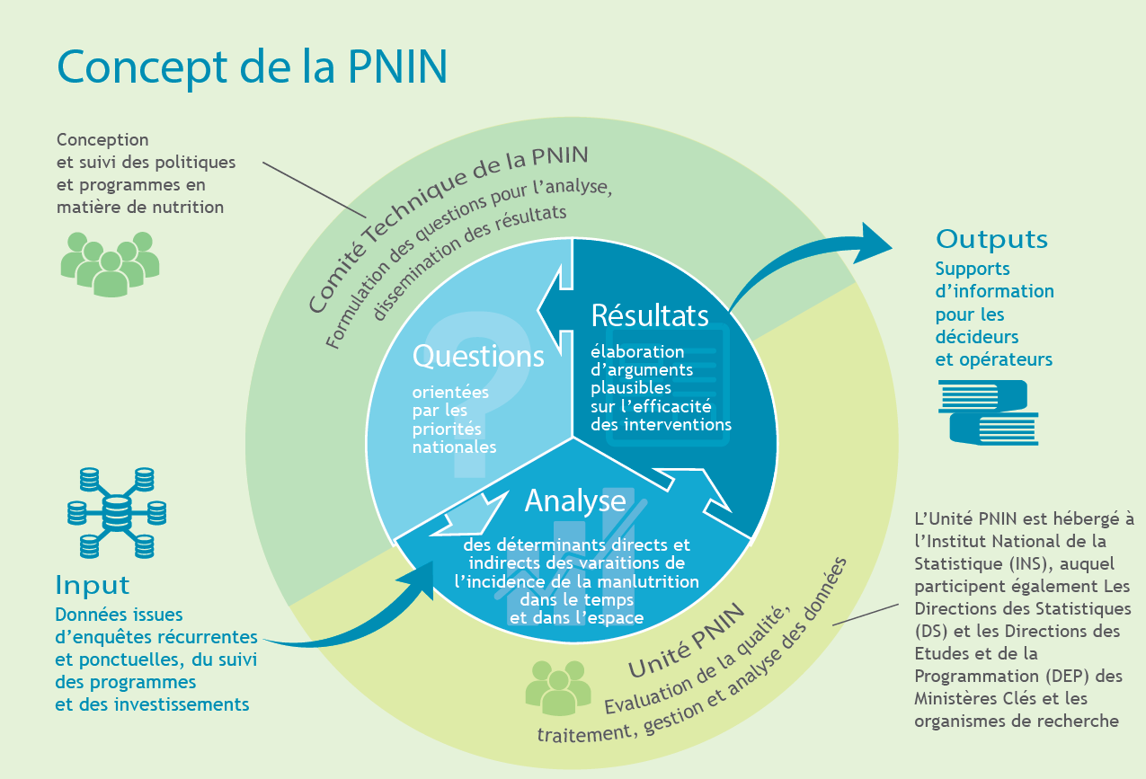
STRUCTURE ET FONCTIONNEMENT
Notes:
Diapo 7. Structure et fonctionnement de la PNIN
Du point de vue conceptuel, le programme PNIN s’articule autour de trois cycles itératifs et s’autoalimentent.
Tout d’abord un cycle de production de l’information coordonné par l’Institut National de la Statique en synergie avec les Directions de la Statistique et les Directions des Etudes et de la Programmation de 6 Ministères Clés (Agriculture et Elevage, Santé, Education, Hydraulique/Assainissement et Environnement). Ce cycle de production permettra de rassembler, organiser, analyser et diffuser les données statistiques multisectorielles sur la nutrition au Niger.
Ensuite, la PNIN s’articule autour d’un cycle de formulation des besoins d’informations coordonné par le HC3N, responsable de l’organisation des foras de concertation afin de formuler les besoins d’informations et diffuser les résultats et leur utilisation à des fins décisionnelles.
Enfin, la PNIN s’articule autour d’un cycle de diffusion et de valorisation l’information qui permettra d’alimenter le débat public et de formuler des plans d’analyses pour les décideurs, les parties prenantes ou les partenaires.
Toutes les activités prévues dans le programme PNIN vise ainsi à construire les socles d’un véritables Système d’Information multisectoriel sur la Nutrition.
1 minute et 30 secondes.

Slide 8
Objectifs d’un système d’Information Multisectoriel pour la Nutrition
Notes:
Diapo 8: Introduction/Objectifs d’un système d’information multisectoriel pour la nutrition
D’une façon générale, la Plateforme Nationale d’Informations pour la Nutrition du Niger et son portail Web se positionne comme un système d’information sur la Nutrition à part entière. Tout système d’information contient différents types d’informations : de la simple actualité sur la Nutrition aux informations détaillées (telles que des bases de données) nécessaire à l’analyse approfondie et scientifique. Aussi, la PNIN, en couvrant ces différents besoins d’informations, répond aux besoins des acteurs nationaux et internationaux.
30 secondes.

Slide 9
OBJECTIFS D’UN SI MULTISECTORIEL POUR LA NUTRITION
OBJECTIFS
Multisectorialité
CENTRALE : Placé au carrefour des secteurs
Simplicité de l’accès
l’information
Informations claires et rapides
Donner des tendances générales
Mieux informer, orienter et planifier
Assurer la valorisation et l’analyse approfondie
Partage et redevabilité
Faciliter la compréhension et répondre aux enjeux et défis de la nutrition
9
Notes:
Diapo 9. Objectifs d’un SI multisectoriel sur la nutrition
D’une façon générale, l’objectif global d’une base de données centralisée est comme son nom l’indique la centralisation. Pour le Niger, la Base de données doit être centrale, c’est-à-dire au carrefour des Secteurs afin non seulement de donner un sens à la multisectorialité dans le domaine de la Nutrition mais aussi de façon à simplifier l’accès à l’information.
CLIC. Ensuite l’objectif est de pouvoir renseigner rapidement sur les tendances des indicateurs de la malnutrition qu’il s’agisse des indicateurs de nutrition liés aux aspects spécifiques (indicateurs liées à la santé par exemple) ou des indicateurs liés aux actions dites sensibles (agriculture, élevage, environnement, éducation, hydraulique et assainissement). Rendre rapidement accessible et visible les tendances d’indicateurs de la nutrition permet d’assurer le principe de clarté d’un Système d’Information pour la Nutrition.
CLIC. Parmi les objectifs attendus par rapport à la création d’un Système d’informations pour la Nutrition, il importe de rendre possible les analyses approfondies à travers la mise en libre accès des bases de données. En effet, au-delà de la mise à disposition d’informations claires et rapides, le Système d’Information doit donner la possibilité aux acteurs de la nutrition d’effectuer des analyses secondaires ou approfondies. Les bases de données provenant de différents secteurs mises en libre accès permettent d’assurer non seulement la mise en œuvre du Plan Cadre d’Analyses de la PNIN, mais également les recherches ou analyses par d’autres acteurs de la nutrition au Niger
1 minute et 30 secondes

Slide 10

OBJECTIFS D’UN SI MULTISECTORIEL POUR LA NUTRITION
Centralise les indicateurs de la nutrition
Nutrition INFO
Donner des tendances générales
BASES DE DONNEES
(ANADO)
Centralise les bases des enquêtes et des secteurs
Assurer la valorisation et l’analyse approfondie
Centralise les bases en cours d’apurement et d’anonymisation
ESPACE DE TRAVAIL
Renforcer les capacités, les compétences et les synergies
10
Notes:
Diapo 10. Objectifs d’un SI multisectoriel sur la nutrition
Pour disposer d’un Système d’Information sur la Nutrition, il importe de distinguer le contenu des bases de données centralisées qui diffère selon les objectifs de chacune des bases de données centralisées. Nous distinguons 3 types de bases de données permettant de répondre à ces différents objectifs et constituant le Système d’Informations sur la Nutrition au Niger.
Tout d’abord, l’outil « Nutrition INFO » du Portail Web de la PNIN centralise les indicateurs sur la nutrition. Les indicateurs correspondants à cette base permettent de voir les tendances générales à travers la création de tableaux, de graphiques ou de courbes. Il s’agit de la première composante de notre Système d’Information National sur la Nutrition.
CLIC. Ensuite, nous avons un entrepôt de Bases de données. Cet entrepôt regroupe les bases de données individuelles ou non des différentes enquêtes de l’INS, mais aussi les bases des secteurs. Véritable challenge pour l’Equipe PNIN, la mise en ligne des bases de données permettra aux chercheurs, acteurs de la nutrition de télécharger les bases et de faire des analyses plus approfondies. Il s’agit pour le Niger de l’outil Anado, seconde composante de notre Système d’Information National sur la Nutrition.
CLIC. Enfin, il est prévu d’avoir un endroit de partage et de travail qui permettra d’apurer les bases de données, d’anonymiser les données ou d’échanger sur les données. Il s’agit pour le Niger de l’Espace Suite Projet et Forum, troisième composante de notre Système d’Information National sur la Nutrition.
Ces différentes composantes du SI National sur la Nutrition est renforcé par d’autres piliers d’information, l’espace « Ressources Documentaires » et « Actualités » du Portail Web de la PNIN.
1 minute et 30 secondes

Slide 11
OBJECTIFS D’UN SI MULTISECTORIEL POUR LA NUTRITION
Centralise communiqués de Presse et nouvelles
ACCUEIL
Donner des Actualités
RESSOURCES DOCUMENTAIRES
Centralise documents, études, textes
Archiver les documents, les études et analyses
ESPACE DE TRAVAIL
Centralise les outils de formation
Renforcer les capacités, les compétences et les synergies
11
Notes:
Diapo 11. Objectifs d’un SI multisectoriel sur la nutrition
Pour disposer d’un Système d’Information sur la Nutrition, d’autres types d’informations sont utiles aux utilisateurs de l’information nutritionnelle au Niger.
La page d’Acceuil du Portail PNIN permet de centraliser les communiqués de Presse sur les actualités de la PNIN. Il renseigne les activités de la PNIN, les actions et actualités des différents acteurs de la nutrition lorsque la PNIN y participe et/ou des partenaires au développement. L’onglet « A propos » explique les objectifs du programme, présente les acteurs, les bénéficiaires et les membres de l’Equipe PNIN du Niger.
CLIC. L’espace des Ressources documentaires centralise les documents sur la Nutrition au Niger. Il existe un onglet des ressources documentaires de la PNIN et un onglets « autres ressources ». Il peut s’agir de documents techniques, d’études, d’analyses ou encore de textes réglementaires. L’espace de travail centralise les outils utilisés par la PNIN et pour les analyses, mais surtout les toolkits de formation permettant d’assurer un transfert des compétences vers les utilisateurs de l’information nutritionnelle au Niger.
1 minute

Slide 12
Approcher au mieux la qualité des données et de l’information pour leur bonne utilisation
Notes:
Diapo 12: Introduction/la qualité des données et de l’information
Tout le système d’information sur la nutrition doit se rapprocher au mieux de la réalité. En effet, même si la statistique n’est pas exacte (estimation), elle doit être au plus proche de la réalité.
10 secondes

Slide 13
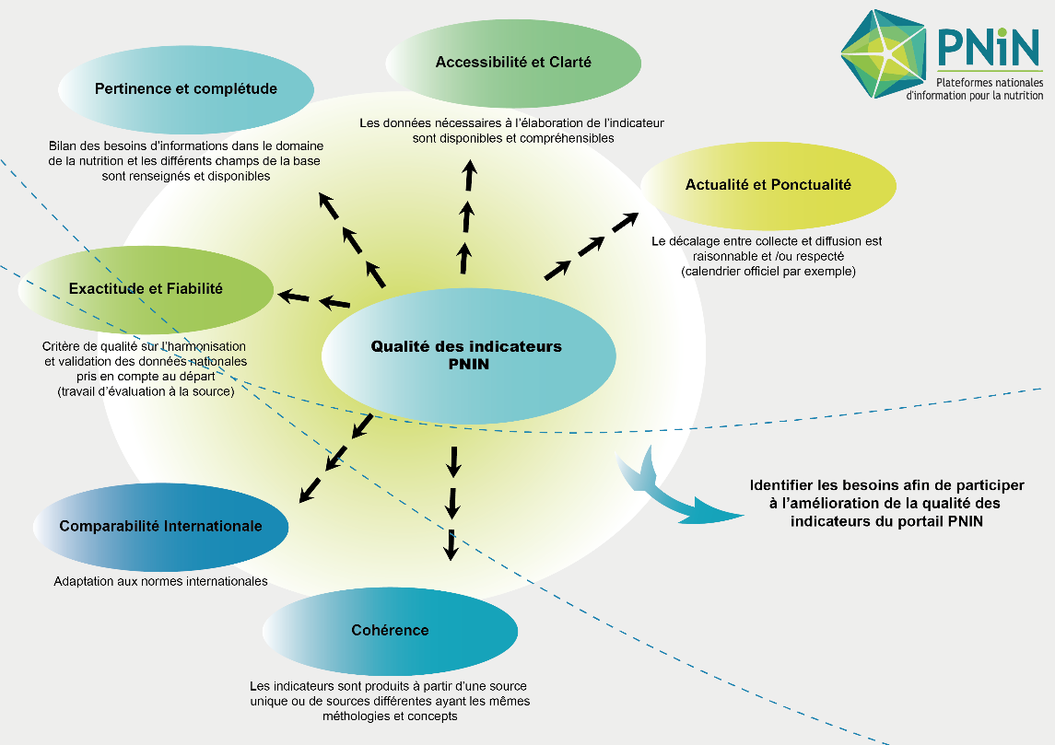
OBJECTIFS D’UN SI MULTISECTORIEL POUR LA NUTRITION
Respecter des critères de qualité
Notes:
Diapo 13. Caractéristiques de la qualité des données et informations
Nous mettrons ici l’accent sur la qualité des indicateurs Sectoriels sur la Nutrition. Selon la norme ISO 8402-1986 (International Organisation for Standardisation) la définition de la qualité proposée est : « l'ensemble des fonctionnalités et caractéristiques d'un produit ou service qui lui confèrent l'aptitude à satisfaire des besoins, exprimés ou implicites ». Aussi, en vue de ne pas induire les utilisateurs et décideurs de l’information, la PNIN du Niger a retenus certains critères de qualité.
La pertinence et complétude : L’indicateur doit être pertinent au regard des objectifs de la PNIN. Il s'agit de savoir si toutes les informations nécessaires à la confection de l’indicateur sont disponibles et dans quelle mesure, les concepts utilisés (définitions, classifications etc.), reflètent les besoins de la PNIN en matière de sensibilité à la nutrition. Pour répondre à la dimension de pertinence qui se réfère à la capacité des indicateurs à répondre aux besoins des utilisateurs actuels et potentiels, tant au niveau national et international, dans le domaine de la nutrition et de la sécurité alimentaire, il faut que l’indicateur soit retenu pour la PNIN et qu’il réponde ainsi à un besoins : indicateur analytique ou sensible à la nutrition, indicateur utile pour la planification, programmation, budgétisation, Suivi et Evaluation des programmes/projets et politiques du secteur nutrition au sein du Secteur.
L’accessibilité et clarté : L'accessibilité se réfère aux conditions physiques dans lesquelles les informations utilisées pour le calcul des indicateurs sont disponibles (où trouver les informations, comment rentrer en disposition de ces informations, dans quels délais les informations pourront être disponibles, nature des informations disponibles (micro ou macro), formats (papier, fichiers, base de données numériques...), etc. La clarté se réfère à l'environnement informationnel des indicateurs, c'est-à-dire si les indicateurs sont accompagnés de métadonnées appropriées pour leur appréhension et compréhension.
L’actualité et ponctualité : L’actualité des indicateurs se réfère au temps entre le moment de sa disponibilité et la période à laquelle elle fait référence. La notion de ponctualité se réfère à la disponibilité de l’indicateur à la période prévue pour sa livraison relativement à l’agenda statistique du producteur de l’indicateur (ceci en référence aux dates annoncées de sortie officielle des données et de confection des indicateurs, prévues par les règlements ou préalablement convenues). Si supérieur à 3 mois = absence de ponctualité
La comparabilité Internationale.
La cohérence : La cohérence des indicateurs est leur capacité à résister au critère de fiabilité lorsque les données sont combinées de différentes manières et pour différentes utilisations. Il est généralement plus facile de montrer des cas d'incohérence que de prouver la cohérence. Lorsqu’ils proviennent d'une source unique, les indicateurs sont normalement cohérents. En revanche, lorsque les même indicateurs proviennent de sources différentes (EDS, SMART, Collecte administrative) les indicateurs peuvent ne pas être totalement cohérents étant fondées sur des approches différentes (classifications, normes méthodologiques).
3 minutes

Slide 14
Portail PNIN: rester informer et avoir les indicateurs officiels
Notes:
Diapo 14: Portail Web PNiN
Après 2 années de mise en œuvre du programme l’ensembles des outils du Système d’Information pour la Nutrition ont été développés.
Chaque utilisateur peut se rendre sur le Portail et consulter les informations disponibles.
10 secondes

Slide 15
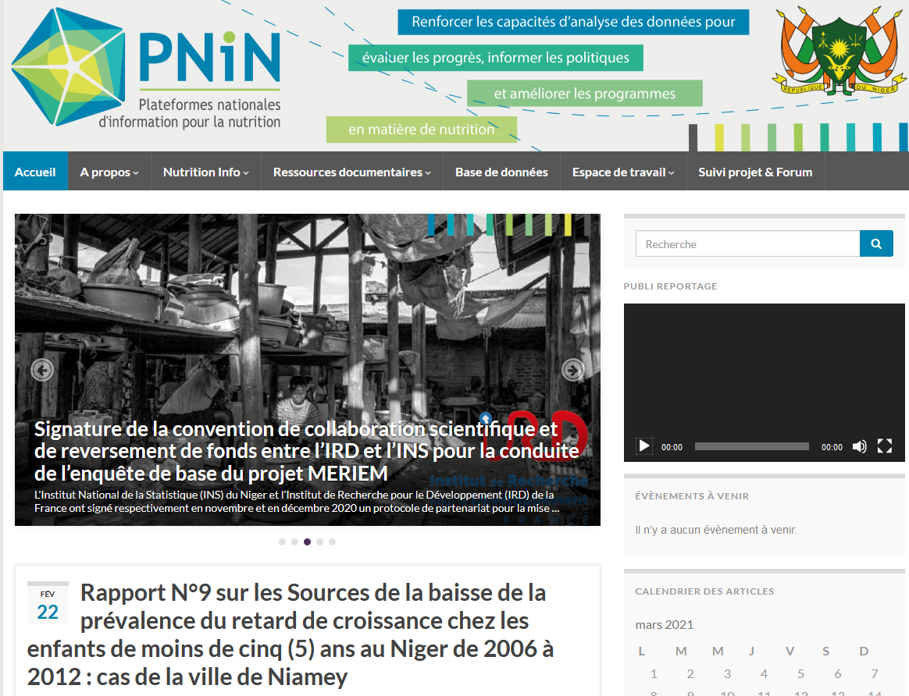
https://pnin-niger.org/web/
Notes:
Diapo 15. Adresse du SI PNIN
Le Portail PNIN ou Système d’information pour la Nutrition au Niger propose différentes composantes présentées plus haut.
Dans le cadre du cycle de diffusion des informations La PNIN a mis en place un portail Web (https://pnin-niger.org/web/) qui est déjà en ligne avec plusieurs onglets (« Accueil », « À propos », « Nutrition info », « Ressources documentaires », « Bases des données », « Espace de travail « et « suite du projet/forum »). La plupart de ces onglets sont fonctionnels :
L’outil « ressources documentaires » contient déjà plus 350 documents et toutes les publications de la PNIN (un vingtaine) ;
L’outil « bases des données » regroupe au moins 11 bases de données anonymisées ;
L’onglet « A propos » est également fonctionnel avec les informations de base sur la PNIN ;
L’onglet « Accueil » contient tous les communiqués de presse sur les activités de la PNIN et des parties prenantes incluant un lien vers les rapports plus
détaillés des activités annoncées.
L’outil Nutrition Info a été développé et les indicateurs vont être chargés à partir de la fin du second semestre 2021.
Le Portail web de la PNIN est également un espace d’échanges, de partage d’information placé au carrefour des secteurs contributifs de la PNIN. Le portail Web est devenu l’une des principales sources et moyens d’accès à l’information sur la nutrition au Niger partout ou l’on se trouve dans le monde.
L’espace « Espace de travail » comprendra la présente formation et d’autres outils de formation issus de la composante de renforcement des capacités nationales, ceci en vue de permettre d’assurer la formation continue de l’Équipe PNIN et des parties prenantes.

Slide 16
Plan Cadre d’Analyses: Analyses efficaces
Pour éclairer la prise de decision et l’action
Notes:
Diapo 16. Introduction sur le Plan Cadre d’Analyses
Présenter la PNIN nécessite également de présenter ce que l’on nomme le Plan Cadre d’Analyses de la PNIN. Le PCA vise à orienter les décisions à prendre en faveur du développement de la nutrition. Il fournit des indications sur les données nutritionnelles à analyser et à collecter aux niveaux des parties prenantes, la façon de les réunir et les types d’analyses à réaliser pour les interpréter.
30 secondes.

Slide 17
L’objectif global du Plan Cadre d’Analyse est de fournir de l’information de qualité aux décideurs en réponse aux questions qu’ils se posent à partir des évidences scientifiques et des analyses statistiques simples et avancés.
De façon spécifiques il s’agit de :
OBJECTIF DU PCA
Identifier les questions d’analyses émergentes et les questions que se posent les décideurs et les acteurs de la nutrition;
Prioriser les questions d’analyses;
Répondre aux questions posées;
Transformer les résultats des analyses en des messages claires pour impacter la prise de décision.
Notes:
Diapo 17. Les Plans Cadres d’Analyses
60 secondes

Slide 18
PROCESSUS D’IDENTIFICATION DES QUESTIONS POTENTIELLES D’ANALYSE
Sept questions potentielles d’analyse ont été sélectionnées en prenant en compte :
  les dynamiques émergentes (systèmes alimentaires et changement climatique, par exemple)
  les besoins d’information prioritaires des décideurs politiques identifiés durant la mise en œuvre de la phase 1 de la PNIN
Sous le leadership du HC3N, ces sept questions potentielles ont été soumises à 18 décideurs de haut niveau (Présidence, Primature, HC3N, INS, CAPEG et Ministères sectoriels dont celui de l’Agriculture)
Ainsi, parmi les 7 questions, Trois(3) questions ont été priorisées et Quatre non priorisées qui pourront être pris en charge par les partenaires
18
Notes:
Diapo 18. Les étapes du PCA de la PNIN
2 minutes.

Slide 19
LISTE DES QUESTIONS PRIORISEES DU PCA 2023-2024
1. Comment les chaînes de valeur des fruits et des légumes contribuent-elles à une alimentation saine, notamment en termes de disponibilité, d’accessibilité et d’utilisation des produits de ces chaînes de valeur au Niger ? Existe-il des disparités régionales et quels en sont les éventuels facteurs explicatifs ?
La pertinence de cette question découle des concertations nationales sur les systèmes alimentaires conduites en 2021 dans le cadre de la préparation du sommet des Nations Unies sur les systèmes alimentaires tenu à New York en septembre 2021
2. Quels sont les niveaux et les déterminants de la diversité alimentaire et des apports nutritionnels chez les femmes en âge de procréer et les adolescentes au Niger ? Existe-il des disparités régionales et quels en sont les éventuels facteurs explicatifs ?
Il s’agit de réaliser des analyses secondaires à partir des données sur la FRAT pour servir de base à l’évaluation des engagements du Niger lors du sommet de Nutrition pour la croissance (N4G) de 2021 et la mise en œuvre de la feuille de route sur les voies prioritaire de transformation des systèmes alimentaires
19
Notes:
Diapo 19. Présentation succincte des questions formulées du PCA 2019-2020
1 minute et 20 secondes

Slide 20
LISTE DES QUESTIONS PRIORISEES DU PCA 2023-2024
Cette question est en cohérence avec le Plan National d’Adaptation aux changements climatique et aussi l’Initiative pour l’Action sur le Climat et Nutrition ou l’appel à l’action sur le climat et nutrition (I-CAN) discuté lors de la CP27 tenue en Egypte en 2022
3. Comment bâtir un système de nutrition durable dans un contexte de changement climatique et de forte croissance démographique ?
20
Notes:
Diapo 19. Présentation succincte des questions formulées du PCA 2019-2020
1 minute et 20 secondes

Slide 21
LISTE DES QUESTIONS NON PRIORISEES DU PCA 2023-2024
1. Quels avantages présentent la réalisation d’enquêtes nutrition et survie de l'enfant au niveau décentralisé chaque année dans au moins une région administrative du Niger ? Ces données locales apportent-elles un éclairage additionnel et favorisent-t-elles la prise de décision à différents niveaux ?
Cette question est en cohérence avec la dynamique en cours sur l’opérationnalisation du Nexus Urgence-Développement pour la Nutrition
2. Quelles sont les tendances et les déterminants de la diversité alimentaire et de la vulnérabilité à l’insécurité alimentaire des ménages au Niger ? Existe-t-il des disparités régionales et comment peuvent-elles être expliquées ?
Cette question est en cohérence avec la compréhension de la réponse humanitaire aux crises alimentaires et nutritionnelles.
21
Notes:
Diapo 19. Présentation succincte des questions formulées du PCA 2019-2020
1 minute et 20 secondes

Slide 22
LISTE DES QUESTIONS NON PRIORISEES DU PCA 2023-2024
Cette question a fait l’objet d’une étude par la GIZ sur la composante intégration de Genre dans la programmation de la PNIN durant sa phase 1 et touchera d’autres aspects relatifs au genre et nutrition. Elle est une préoccupation soutenue par les partenaires techniques et financiers du Niger
3. Quels sont les effets de l’égalité des genres et de l’autonomisation des femmes en âge de procréer sur leur consommation des suppléments en micronutriments et sur l’alimentation du nourrisson et du jeune enfant au Niger ? Existe-il des disparités régionales et quels en sont les facteurs explicatifs ?
4. Les lois et les règlements en vigueur sont-ils efficaces pour améliorer la sécurité sanitaire et la qualité des aliments en milieu urbain scolaire au Niger ? Quelles sont les lacunes dans la règlementation et/ les capacités de contrôle en matière de sécurité sanitaire des aliments en milieu urbain scolaire au Niger ?
La pertinence de cette question est révélée lors de la conférence tenue en marge de la célébration de la Journée Mondiale de l’Alimentation (JMA) tenue en Octobre 2022
22
Notes:
Diapo 19. Présentation succincte des questions formulées du PCA 2019-2020
1 minute et 20 secondes

Slide 23


















Analyses produites à la suites des questions formulées 2019-2024
Notes:
Slide C. PIN Niger Cycle d’analyse et de formulation des besoins d’informations : exemples de réalisation
De nombreux rapports ont été produits pour répondre a ces questions parmis lesquels :
INS/HC3N/PNiN. Approche méthodologique mise en place pour répondre à la question N°1 du Plan Cadre d’Analyses 2019-2020. Rapport PNiN N°1, Janvier 2020. Niamey, Niger.
INS/HC3N/PNiN. Tendances de la malnutrition chronique des enfants de moins de 5 ans et ses déterminants au niveau national. Rapport PNiN N°2, Janvier 2019, Niamey, Niger.
INS/HC3N/PNiN. Disparités de la malnutrition chronique des enfants de moins de 5 ans et ses déterminants au niveau des régions. Rapport PNiN N°3, Janvier 2019, Niamey, Niger.
HC3N. 2020. Rapport Final sur l’Analyse budgétaire du financement public de la nutrition en 2016 et 2017.
INS/HC3N/PNiN. 2020. Caractéristiques/Profils des populations les plus affectées par la malnutrition. Rapport PNIN
INS/ANSAE. 2020. Synthèse Analytique de l’ étude intitulée « Dynamique de la vulnérabilité a l’ insécurité alimentaire des ménages en milieu rural au Niger. Mémoire de fin d’ étude (Hamadou Souleymane) de L’Ecole Nationale de la Statistique et l’Analyse économique (ANSAE).
INS/PNiN. Synthèse Analytique de l’ étude intitulée « Le profil nutritionnel des femmes en âge de procréer selon les caractéristiques socio-économiques et démographiques au Niger ». Mémoire de fin d’ étude (Kimba Ousmane Hamidou ) de L’Ecole Nationale Supérieure de Statistique et d’Economie Appliquée d’Abidjan;
HC3N/MSP/INS. 2020. Grille d’ évaluation de l’ intégration de la nutrition dans les documents stratégiques de la PNSN: Cas du Ministère de la Sante Publique (MSP). Rapport PNIN.
HC3N/MAGEL/INS. 2020. Note d’orientation. Développement d’une agriculture et des systèmes alimentaires sensibles a la nutrition au Niger. Rapport PNIN.
HC3N/MAGEL/INS. 2020. Évaluation du niveau d’intégration de la nutrition dans les documents stratégiques en lien avec le Ministère de l’Agriculture et de l’Elevage (MAGEL). Rapport PNIN.
Ce ne sont pas moins de 25 documents d’analyse élaborés dans cette période. Ces rapports ont été disséminés progressivement a travers plusieurs canaux dont : (1) la liste de la communauté des pratiques du GTNS et la listserv du Comite Technique de la PNSN ; (2) A travers les séminaires, conférences et les cafés statistiques et ; (3) un libre accès partout au Niger et dans le monde a travers le portail web de la PNIN déjà présenté ci-dessus.
60 secondes.

Slide 24

Merci de votre attention
Notes:
Aller sur le Site durant la formation et présenter les différents outils (préparer les screen écrans en cas de problème de connexion).

